Slide 1
Bab 12
Menentukan Strategi Produk

Slide 2
Pentingnya Produk
Inti Merek yang hebat adalah Produk Yang Hebat
Produk adalah elemen kunci dalam penawaran pasar
Pemimpin pasar biasanya menawarkan produk yang bermutu tinggi yang memberikan nilai pelanggan yang unggul

Slide 3
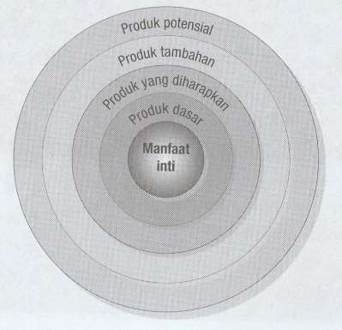
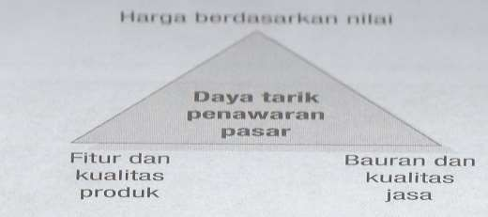
Definisi Produk
Segala sesuatu yang dapat ditawarkan kepada pasar untuk memuaskan suatu keinginan atau kebutuhan, termasuk fisik, jasa, pengalaman, acara, orang tempat, properti, organisasi dan etc
Lima Tingkat Produk:
Hierarki Nilai Pelanggan
Kompenen Penawaran Pasar

Slide 4
Klasifikasi Produk
Pemasar Mengklasifikasikan produk berdasarkan:
  Ketahanan/Durabilitas 2.Keberwujudan/Tangibility 3.Kegunaan ➔ Konsumen atau Industri
Pemasar menggolongkan 3 kelompok menurut Ketahanan & Keberwujudannya
  Barang-barang tahan lama 2.Barang-barang tidak tahan lama 3.Jasa

Slide 5
Klasifikasi Barang Konsumen
Barang sehari-hari (Convenience goods)
  Barang kebutuhan pokok
  Barang impulse (dibeli tanpa perencanaan)
  Barang darurat (Dibeli saat mendesak)
Barang belanja (Shopping Goods)
  Barang Homogen (kualitas serupa, harga cukup
berbeda)
  Barang Heterogen (Fitur dan jasa berbeda lebih penting dari harga)
Barang Khusus (Specialty Goods): mempunyai karakteristik dan identifikasi merek yang unik dan cukup banyakpembeli yang ingin pembelian khusus
Barang yang tidak dicari (Unsought Goods): barang yang tidak dikenal atau tidak terpikirkan untuk dibeli

Slide 6
Klasifikasi Barang Industri
Bahan dan Suku Cadang: Barang yang seluruhnya menjadi bagian dari produk produsen ie: bahan mentah, bahan dan suku cadang manufaktur.
Barang Modal: barang tahan lama yang menfasilitasi pengembangan dan pengelolaan produk jadi, ie: instalasi & peralatan
Layanan Bisnis & Pasokan: barang dan jasa jangka pendekyang manfasilitasi pengembangan dan pengelolaan produk jadi, ie: MRO, Barang pemeliharaan dan perbaikan

Slide 7
Diferensiasi
Agar dapat dijadikan merek, produk harus didiferensiasikan, terdiri:
1. Diferensiasi Produk
Bentuk Produk
Fitur Produk
Penyesuaian
Kualitas Kinerja
Kualitas Kesesuaian
Ketahanan
Keandalan
Kemudahan Perbaikan
Gaya (Style)
Desain
2. Diferensiasi Jasa
Kemudahan
Pemesanan
Pengiriman
Instalasi
Pelatihan Pelanggan
Pemeliharaan &
Perbaikan
Pengembalian

Slide 8






Hubungan produk & Merek: Hirearki Produk
Unit yang berbeda didalam lini produk atau merek yang dibedakan berdasarkan ukuran, harga , tamilan, atribut
Asuransi jiwa berjangka PRUDENTIAL yang dpat diperbarui
Barang
Sekelompok barang didalam lini produk yang berbagi satu dari beberapa kemungkinan bentuk produk
Tipe Produk
Asuransi jiwa Berjangka
Kelompok produk didalam kelas produk yang berhubungan erat karena mempunyai fungsi yang serupa, dijual kepada kelompok pelanggan, gerai/saluran atau memiliki harga yang sama
Kelompok produk didalam keluarga produk yang dikenal dengan fungsionalitas yg koheren
Lini Produk
Kelas Produk Keluarga Produk
Asuransi Jiwa
Instrumen keuangan
Semua kelas produk yang dapat memuaskan kebutuhan inti dengan efektif
Tabungan dan penghasilan
Kebutuhan inti yang mendasari keberadaan keluarga produk
Keluarga Kebutuhan
Keamanan

Slide 9
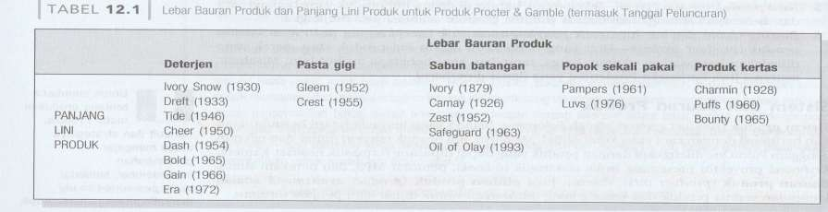
Sistem & Bauran Produk
Sistem Produk: kelompok barang yang berbeda tetapi berhubungan dan berfungsi dengan cara yang kompatibel ie: lini produk smartphone, e-book, kamera
Bauran produk: Kumpulan semua produk dan barang yang ditawarkan untuk dijual oleh penjual tertentu, terdiri dari: lebar, Panjang, Kedalaman, konsistensi

Slide 10
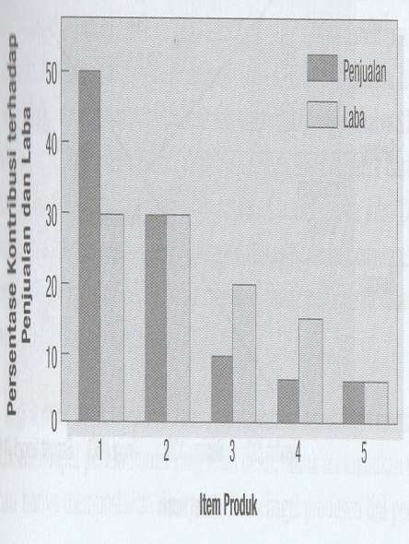
Analisis Lini Produk
Penjualan & Laba
Pemasar harus mengetahui penjualan dan laba setiap item dalam lini produk mereka→item mana yang dibuat, dipertahankan, dipanen, divestasi
Produk Inti: Volume penjualan tinggi, dipromosikan besar-besaran, margin rendah
Produk dasar: volume penjualan rendah, tanpa promosi, margin tinggi
Produk Khusus:Volume Penjualan
rendah, promosi besar-besaran
Barang sehari-hari: Volume tinggi, kurang promosi, margin tinggi

Slide 11
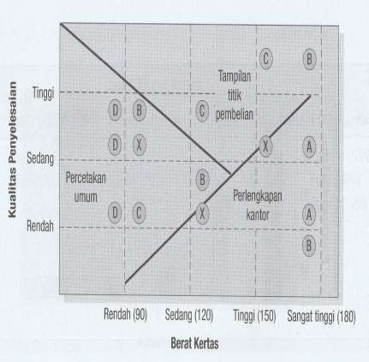
Analisis Lini Produk: Profil
Pasar
Manajer lini harus meninjau bagaimana lini itu diposisikan terhadap lini pesaing.
Peta product (product map) memperlihatkan item pesaing, kemungkinan lokasi untuk item baru, dan segmen pasar.
Contoh Peta Produk Perusahaan kertas

Slide 12
Memperpanjang Lini
Produk
Perusahaan ingin memperpanjang lini produk dengan tujuan:
Menciptakan lini produk untuk mendorong penjualan ke
atas
Menciptakan lini produk yang memfasilitasi penjualan silang
Menciptakan lini produk yang terlindung dari
peningkatan dan penurunan kondisi ekonomi
Cara memperpanjang lini produk:
Perpanjangan lini (line streching), yakni ketika perusahaan memperpanjang lini produknya di luar kisarannya saat ini
Pengisian lini, yakni menambahkan lebih banyak barang dalam kisaran saat ini

Slide 13
Perpanjangan Lini (Line
Stretching)
Perpanjangan ke Bawah Pasar
Contoh: GAP menciptakan merk Old Navy untuk produk dengan harga lebih murah.
Perpanjangan ke Atas Pasar
Contoh: Toyota menciptakan merk Lexus untuk produk mobil kelas atas.
3.
Perpanjangan ke Dua Arah Contoh: Perusahaan anggur Robert Mondavi
Minery menjual 3 macam anggur:
Anggur New World seharga $35
Anggur Mondavi Reserve seharga $85
Anggur Woodbridge seharga $11

Slide 14
Pengisian Lini (Line Filling)
Motif pengisian lini (line filling) adalah:
Menghasilkan laba tambahan
Memuaskan keluhan atas banyaknya produk hilang
Berusaha menggunakan kelebihan kapasitas
Berusaha menjadi perusahaan lini penuh terkemuka
Berusaha menambal lubang untuk menyingkirkan pesaing
Berlebihan apabila mengakibatkan Kanibalisasi Produk dan kebingungan Pelanggan

Slide 15
Co Branding
Pemasar sering menggabungkan produk mereka dengan produk dari perusahaan lain dengan berbagai cara
Co Branding: Dua atau lebih merek terkenal digabungkan menjadi satu produk bersama atau dipasarkan bersama dalam beberapa cara
Kelebihan utama Co Branding:
  Produk dapat diposisikan secara meyakinkan melalui kelebihan berbagai merek lainnya
  Membuka peluang tambahan bagi konsumen dan saluran
baru
  Mampu mengurangi biaya peluncuran produk
  Sarana berhargauntuk mempelajari konsumen dan bagaimana perusahaan lain mendekati mereka

Slide 16
Pengemasan, Pelabelan,
Jaminan & Garansi
Pengemasan: Semua kegiatan merancang dan memproduksi wadah untuk sebuah produk
Pelabelan: nama merek dan sejumlah informasi untuk mengidentifikasikan produk, memperingkat produk, menggambarkan produk atau mempromosikannya
Jaminan: Pernyataan Resmi kinerja produk yang diharapkan oleh produsen
Garansi: Pernyataan yang digunakan untuk mengurangi resiko anggapan pembeli

Slide 17
Selesai…

